Slide 1

Базове апаратне забеспечення PC
Мультимедіа
Вiдеоадаптери

Slide 2
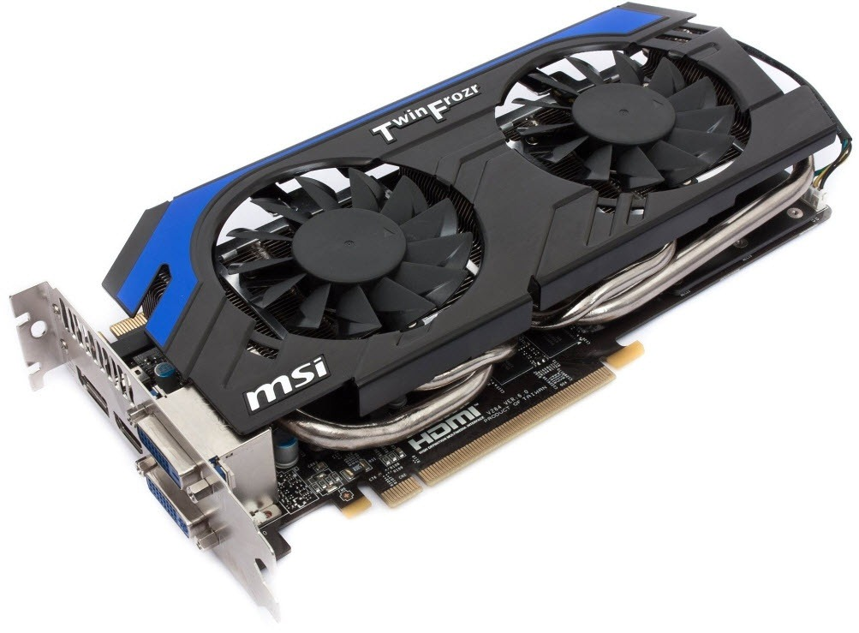
Відеокарта
Відеокарта - пристрій, якій преобразує зображення, яке знаходиться в пам`яті ПК, в відеосигнал для монітору.

Slide 3
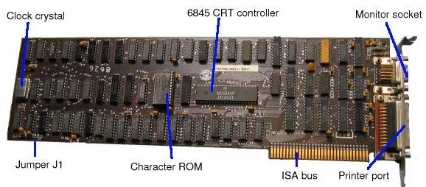
Трохи історії про адаптер
У 1981 році для IBM PC було розроблено перший відеоадаптер - MDA (Monochrome Display Adapter). Він працював лише у текстовому режимі з роздільною здатністю 720×350 пікселів. Колірної чи графічної інформації він передавати було. Зазвичай символи були чорно-білими, бурштиновими чи смарагдовими.
Першою кольоровою відеоплатою стала CGA (Color Graphics Adapter), випущена компанією IBM і стала основою наступних стандартів відеокарт. Вона могла працювати або в текстовому режимі з роздільною здатністю 40×25 і 80×25, або в графічному з роздільною здатністю 320×200 або 640×200 пікселів.

Slide 4
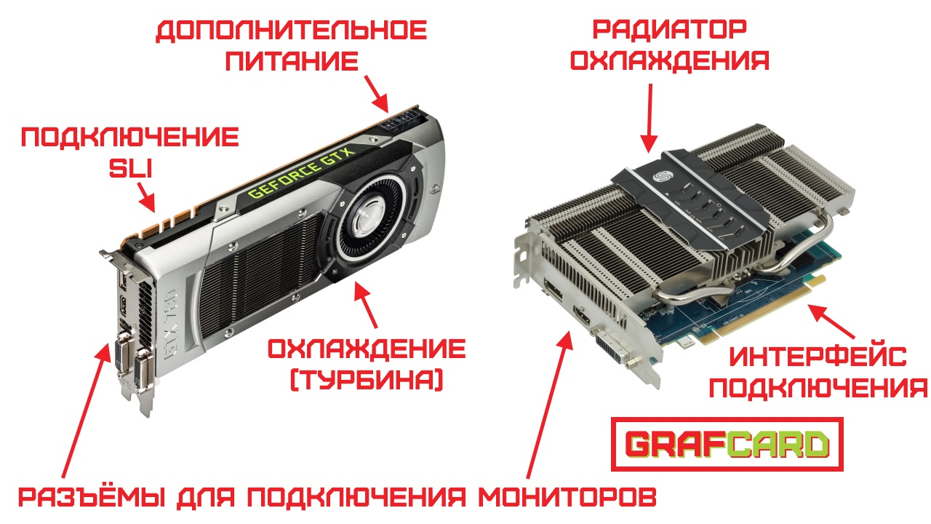
Складові відеокарти

Slide 5
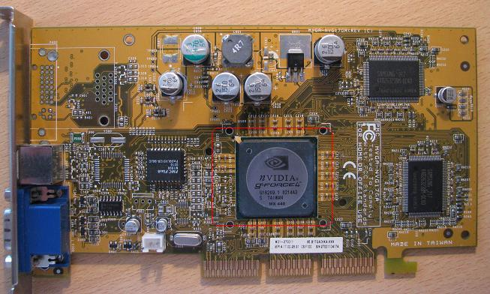
Складові відеокарти
Графічний процесор - це складова частина відеокарти яка займається розрахунками даних виведеного зображення, що розвантажує центральний процесор, обробляє команди тривимірної графіки.
Графічний процесор

Slide 6

Складові відеокарти
Відеопам'ять використовується для зберігання зображення. Від її обсягу залежить максимально можлива повна роздільна здатність відеокарти.
Микросхеми пам`яті

Slide 7
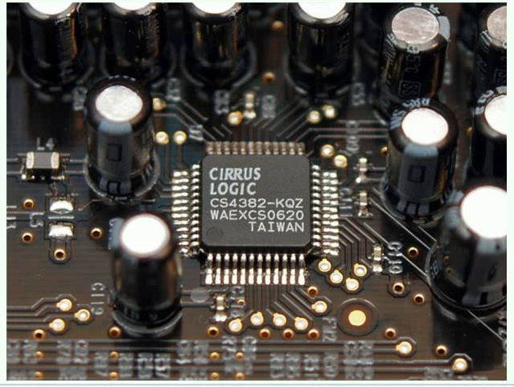
Складові відеокарти
ЦАП служить для перетворення результуючого потоку даних, що формується відеоконтролером, на рівні інтенсивності кольору, що подаються на монітор. Зазвичай ЦАП поєднаний одному кристалі з відеоконтролером.
Цифро-аналоговий перетворювач

Slide 8
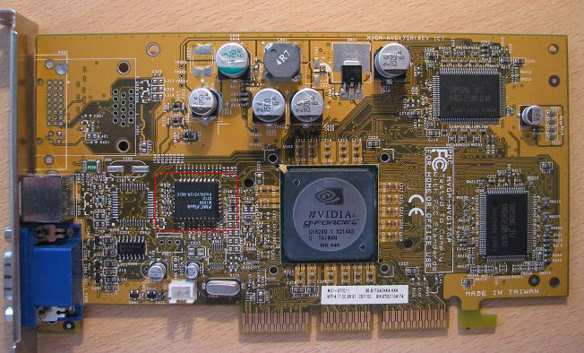
Складові відеокарти
ПЗП - постійний пристрій, в який записані відео - BIOS, екранні шрифти, службові таблиці і т.п. ПЗУ не використовується відеоконтролер безпосередньо - до нього звертається тільки центральний процесор, і в результаті виконання ним програм з ПЗУ відбуваються звернення до відеоконтролера і відеопам'яті.
Відео-ПЗП

Slide 9
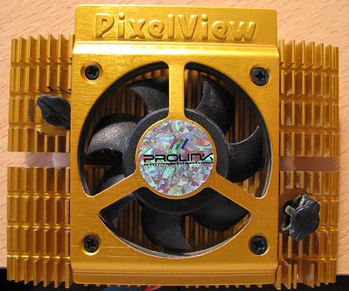
Складові відеокарти
Зберігає температурний режим відеокарти в межах.
Системи охолодження

Slide 10
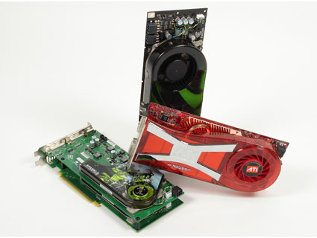
Принцип роботи відеокарти
Центральний процесор комп'ютера, який працює з підтримкою певного програмного забезпечення, надсилає інформацію про те, яким має бути зображення на відеокарту. Далі відеокарта визначає, в якому порядку розташувати пікселі на екрані, щоб вийшло правильне зображення. Після того, як концепція зображення сформувалася, відеокарта надсилає готову інформацію на монітор через кабель.

Slide 11
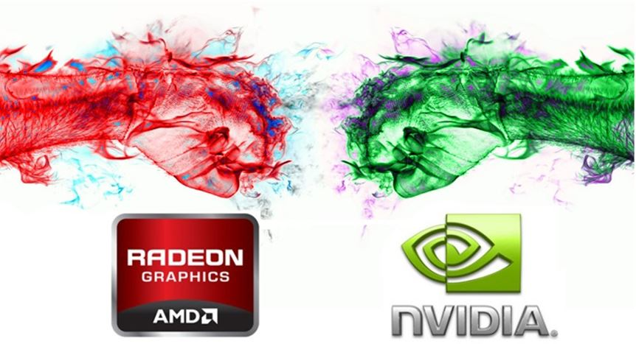
Як обрати відеокарту?
Виробник

Slide 12
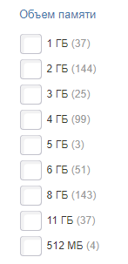
Як обрати відеокарту?
Більше відеопам'яті – не завжди краще.Багато користувачів з незнання оцінюють можливості відеокарти за обсягом пам'яті, розпаяної на платі. Однак це докорінно неправильна позиція.Виробники успішно користуються цим хитрощом, розпаюючи 2-4 ГБ повільної пам'яті на відеокартах початкового рівня, яким для роботи достатньо і 1 ГБ.2 ГБ вже не завжди достатньо навіть для режиму Full HD, а 4 ГБ – стандарт для ігрових відеокарт початкового та середнього рівнів.Для дорогих моделей і високих налаштувань якості графіки при великих дозволах (Full HD і вище) до речі будуть 4 ГБ і навіть 6 ГБ.Якщо ви стали щасливим володарем екрану з роздільною здатністю 4К, для комфортної гри в такому режимі знадобиться максимально швидкісна відеокарта щонайменше з 8 ГБ пам'яті.
Об`єм пам`яті

Slide 13
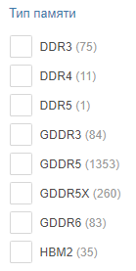
Як обрати відеокарту?
Якщо піде мова про тип відеопам'яті – за інших рівних звертайте увагу на моделі з GDDR5 і краще. Вона функціонує на набагато вищих частотах, ніж GDDR3, хоча ступінь впливу залежить від мікроархітектури самої карти і ширини шини обміну даними з GPU.
Цікавий нюанс: AMD використовує для своїх топових карт багатошарову пам'ять HBM. Її переваги – дуже компактні мікросхеми та висока пропускна здатність. NVIDIA планує використовувати пам'ять HBM у наступних продуктах.
Тип пам`яті

Slide 14
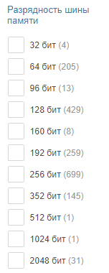
Як обрати відеокарту?
Розрядність вимірюється в бітах і представлена наступною лінійкою: 32-біта, 64-біта, 128-біт, 192-біта, 256-біт, 320-біт, 384-біта, 448-біт, 512-біт... 2048-біт. Чим вище наведене значення, тим потужнішим буде виглядати ваш персональний комп'ютер. Оптимальним варіантом буде придбання відеокарти із шириною шини пам'яті від 256-біт. Також продуктивність системи залежатиме від відповідності розрядності шини пам'яті та її типу. Подібне співвідношення відіграє важливішу роль, ніж обсяг відеопам'яті.
Розрядність шини

Slide 15
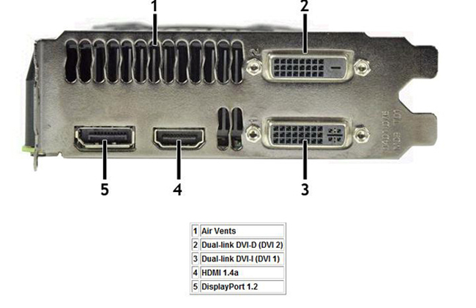
Як обрати відеокарту?
Більшість сучасних відеокарт оснащується портами HDMI, DisplayPort і DVI.Важливий нюанс: починаючи з покоління NVIDIA GeForce 10xx та AMD Radeon RX4xx відеокарти оснащуються лише цифровими відеовиходами. Тому власникам моніторів з входами D-Sub та DVI-I варто задуматися про апгрейд або про покупку додаткового перетворювача сигналу.
Раз`єм

Slide 16






Як обрати відеокарту?
Виробник

Slide 17
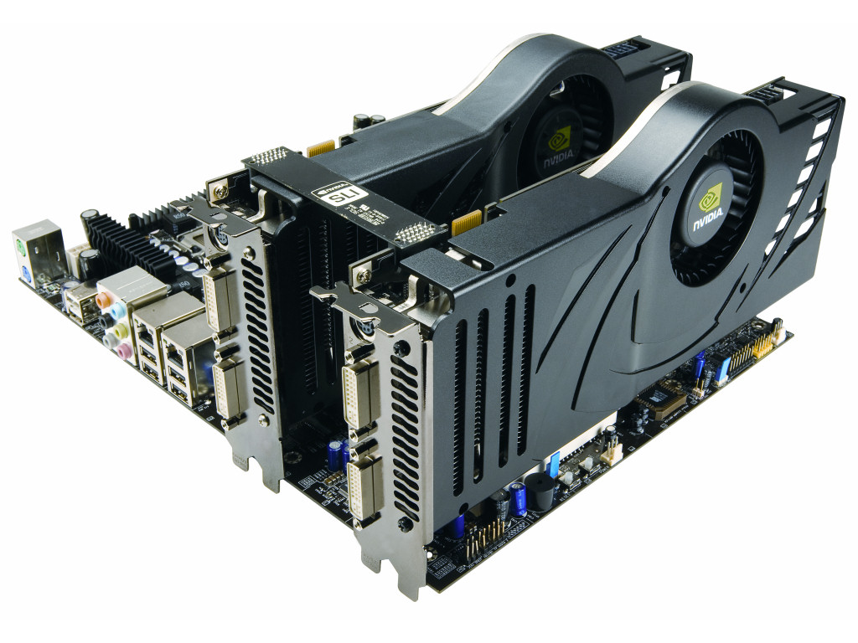
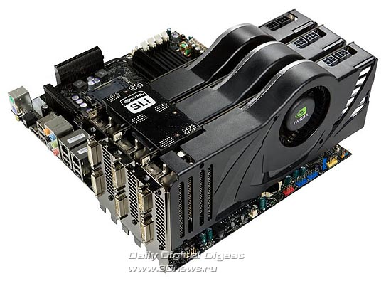
Технології SLI та CrossFire
Технології CrossFire та SLI - можливість використання відразу кількох відеокарт компаній «АТ1» та «NVIDIA», відповідно. Перш ніж купити два або більше відеоадаптерів з метою створення потужної системи, необхідно переконатися, що обладнання, що купується, підтримує представлені режими роботи.
SLI – розробка компанії «NVIDIA», що дозволяє об'єднати зусилля відразу кількох пристроїв цієї фірми з метою підвищення продуктивності роботи системи. Scalable Link Interface (саме так розшифровується SLI) досить вимоглива до технічного забезпечення: материнська плата SLI з чіпсетом NVIDIA (необхідна наявність двох і більше портів PCI-Express), потужний та надійний блок живлення, відеокарти GeForce з шиною PCI-Express та чіпсетами одного сімейства , з'єднувач (міст).
CrossFire – результат діяльності компанії «ATI/AMD». Для створення системи необхідні: материнська плата з чіпсетом Intel або AMD (обов'язкова підтримка режиму CrossFire) та кількома роз'ємами PCI Express х16, потужний та надійний блок живлення, безпосередньо відеокарти, що підтримують технологію CrossFire.

